Slide 1





全国公开课系列———
蓝筹绩优快速遇冷
经传投研
张明科
课程日期
2025/11/11
执业编号
投资顾问
A1120619100001
基金从业
A20250629000895

Slide 2
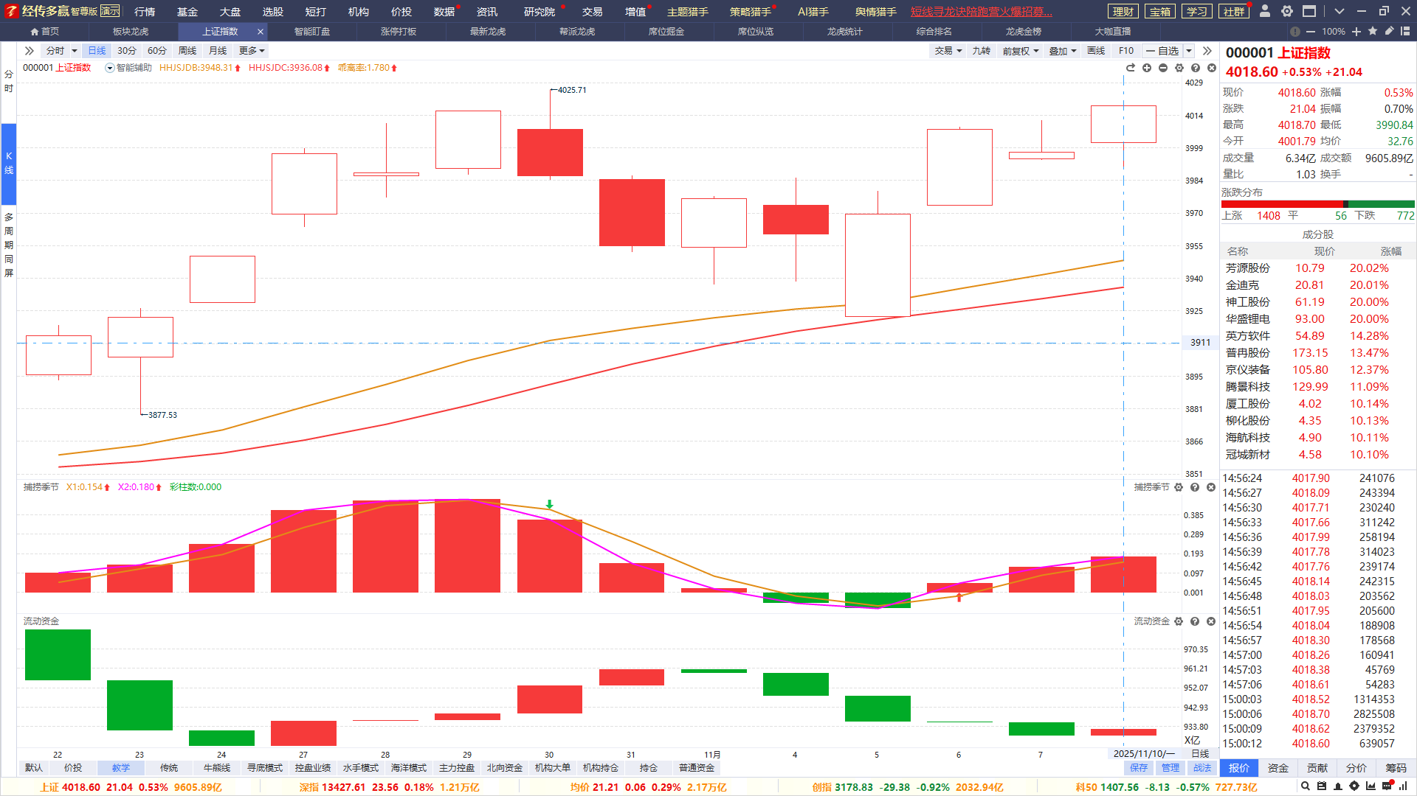
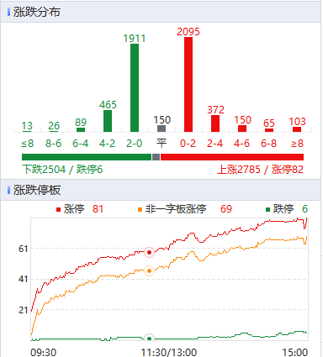
大盘及市场节奏
两市缩量1808亿，两市1.99万亿，大盘这轮补缺口回稳4000比较扎实；
操作思路：若能持续放量，则每一轮下跌较多，低吸机会增加；
龙虎整体净买强度和情绪到位，做龙虎股更容易获得市场溢价。

Slide 3
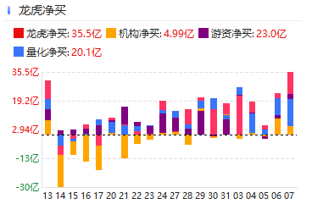
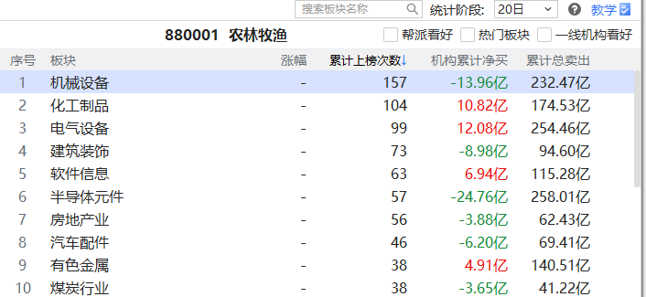
哪个部分最具价值？
 | 大多数人正确 | 大多数人错误
我们正确 | 1 | 2
我们错误 | 3 | 4
龙虎主炒方向，近一月韧性强
市场反复震荡，龙虎逆势进攻
想收获远超市场平均收益？不是人云亦云，而要跟最强者走！

Slide 4
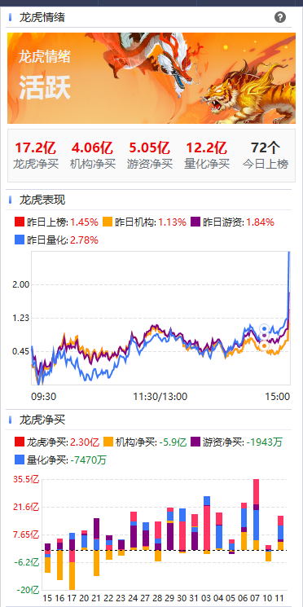
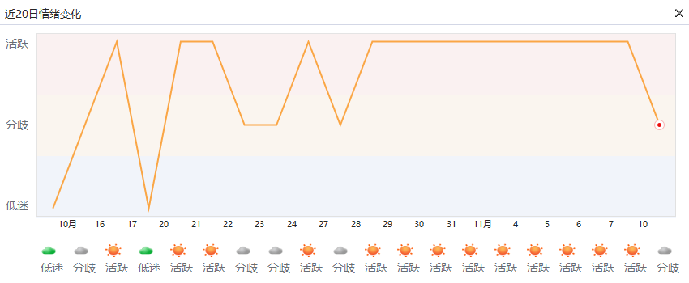
龙虎炒作情绪分歧多
涨跌停的背后，是游资机构的短线推动为主，
龙虎情绪活跃代表龙虎进攻意见统一，炒作溢价能力强。
情绪3~5日活跃反映进攻性好，一两日不活跃不影响

Slide 5
盘前消息看点
序号 | 消息简要 | 具体消息 | 相关个股/解读
1 | 美股科技股表现强劲 纳斯达克指数涨超2% | 纳斯达克指数上涨2.27%，美股科技股表现强劲，大型科技股普涨，英伟达收涨5.8%，创4月份以来最大单日涨幅。美光科技上涨6.46%，闪迪上涨11.89%。 | 存储芯片：大为股份、万润科技、香农芯创、普冉股份 光模块：新易盛、天孚通信、中际旭创 PCB（金刚石钻针）：沃尔德、黄河旋风
2 | 国务院印发《关于进一步促进民间投资发展的若干措施》 | 对需报国家审批（核准）的具有一定收益的铁路、核电、水电、跨省跨区直流输电通道、油气管道、进口液化天然气接收和储运设施、供水等领域项目，应专项论证民间资本参与的可行性。对具备条件的项目，民间资本持股比例可在10%以上。 引导民间资本有序参与低空经济领域基础设施建设。在商业航天频率许可、发射审批过程中，一视同仁对待民间投资项目，优化卫星通信业务准入政策。 | 低空经济+民企：万丰奥威、宗申动力 商业航天+民企：上海沪工、上海瀚讯 铁路+民企：晋亿实业、必得科技 核电+民企：合锻智能、永鼎股份
3 | 全国整体进入流感流行季 | 国家疾控局10日15时举行新闻发布会。会上，中国疾病预防控制中心病毒病所研究员王大燕介绍，当前，全国整体进入流感流行季，流感活动水平明显上升，并整体呈现南方高于北方态势。 | 流感：华兰疫苗、特一药业、亨迪药业、金石亚药
4
5

Slide 6
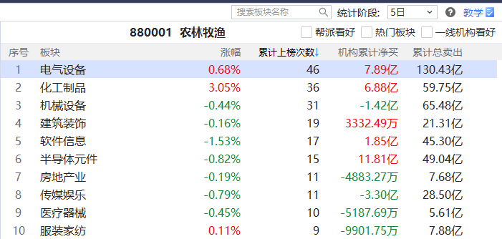
板块看点-龙虎
短打-席位密码-板块龙虎：龙虎累计上榜次数靠前，
游资机构扎堆炒作，易诞生超强势个股/热点
行业：机械设备、软件信息、化工、电气设备、建筑装饰
主题：机器人、化工、汽配、芯片、算力、电力，十五五

Slide 7

紫旗回档战法
资金：近10天出龙虎紫旗
(龙虎榜净买入，且有机构参与）
1
紫旗回档示意图
趋势：智能辅助线
跌破辅助线则为战法结束
2
3
买卖点：金叉死叉
有其他资金支持更好
追求进攻型龙虎，拉升调整后的潜力爆发波段

Slide 8


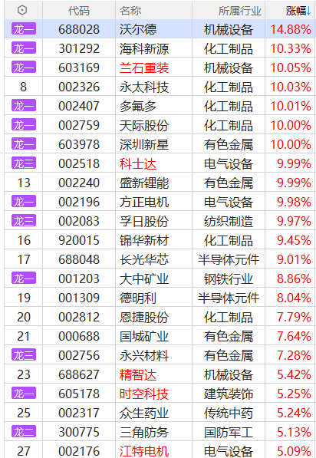
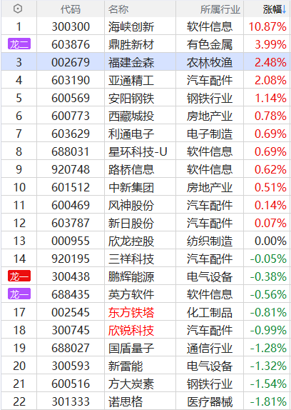
选股条件
盘中
盘后
选择紫旗（机构版以上），寻找金叉「进攻」初期的节奏
直接选「紫旗回档」，死叉3天以上，等待回档的「潜力」股
11月9

Slide 9

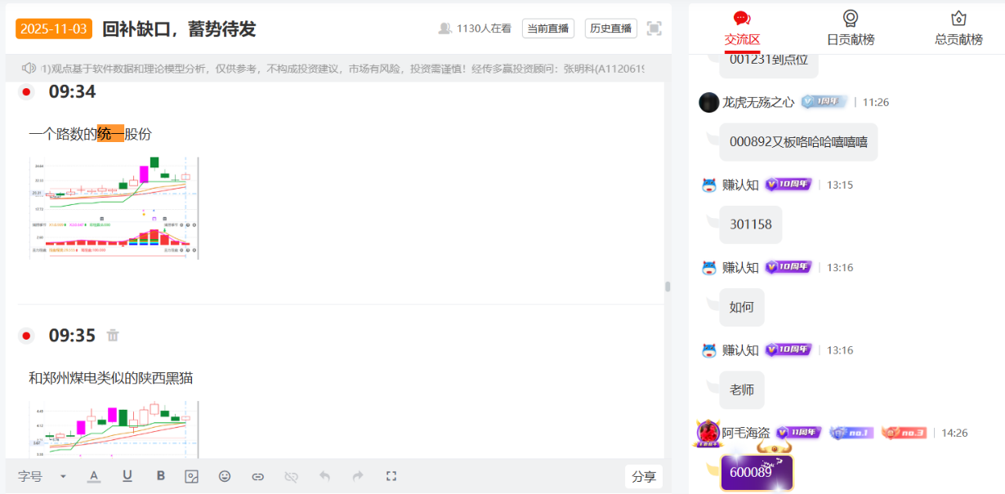

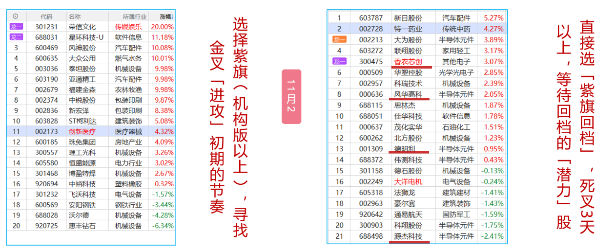
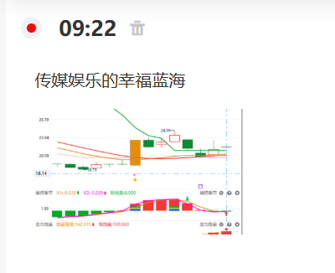
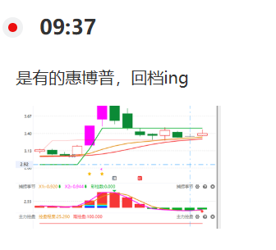
近期龙虎回档表现

Slide 10

Notes:
https://neican.n8n8.cn/vip-column-h5/column-detail/6

Slide 11
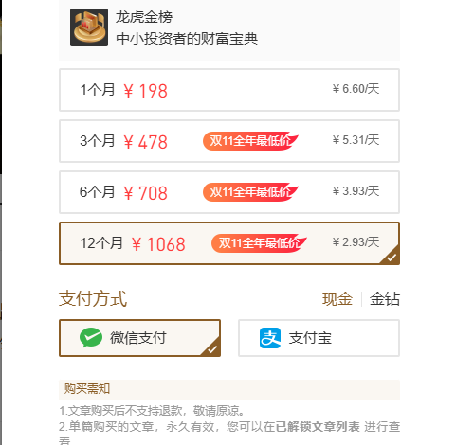

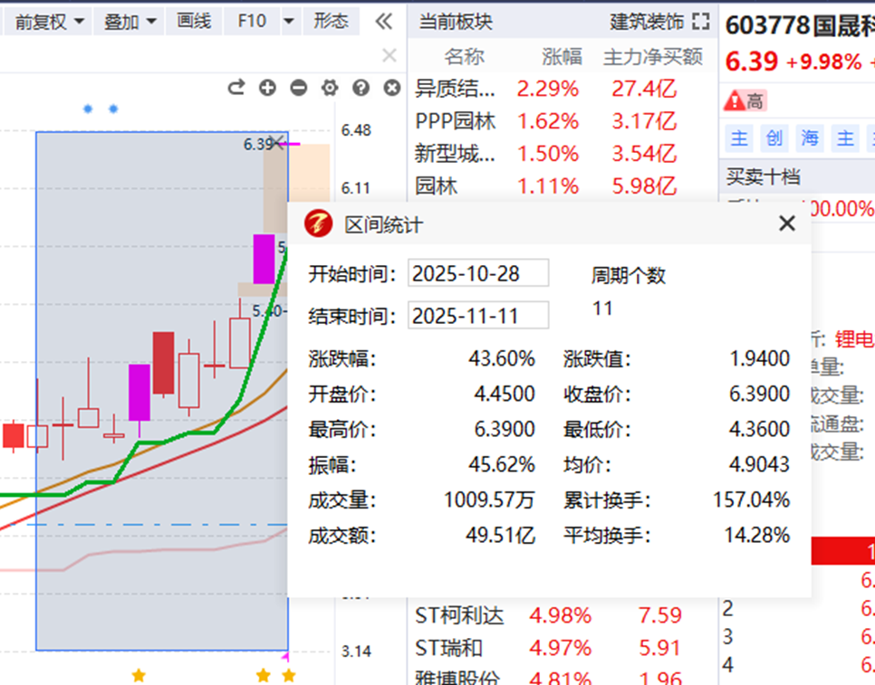
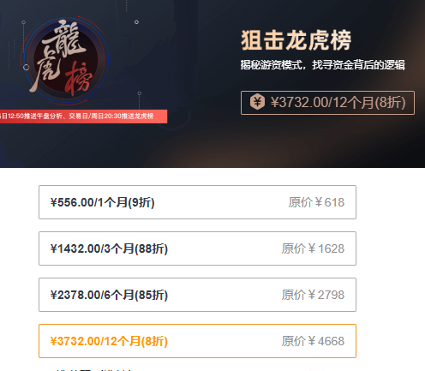

龙虎金榜
某友商
扫码订阅《龙虎金榜》，畅享一周4篇（每篇2个龙虎标的）内容策略服务，助力挖掘更多强势龙虎方向！

